Slide 1
Material de apoio
Bloco 3_Atividade 4
INTRODUÇÃO AO SISTEMA IMUNE – DISCUSSÃO SOBRE O SISTEMA IMUNE

Slide 2
Atividade 4 - Tema 1 - O sistema imune na gravidez
Questão norteadora:
Por que o sistema imune da gestante não rejeita o feto (“corpo estranho”)?

Slide 3
Antes de testar as hipóteses, revise sobre o imunoprivilégio do feto em mamífero
Essa pequena revisão foi extraída de trechos do capítulo 14 do livro de Imunologia celular e molecular.
Referência Bibliográfica:
Abbas AK, Lichtman AH, Shiv P. Imunologia Celular & Molecular, Editora GEN Guanabara Koogan, 9ª edição ou outras edições recentes. Capítulo 14 – Tecidos imunoprivilegiados - Imunoprivilégio do Feto de Mamífero (páginas 63 a 65).

Slide 4
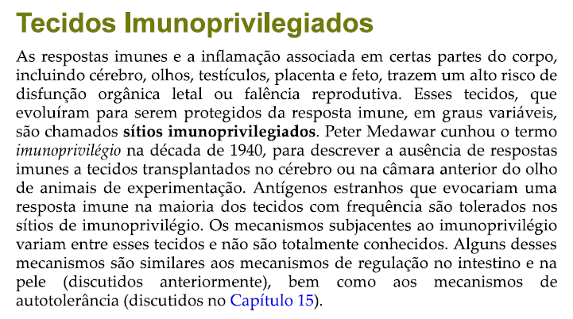
Abbas, 9ª edição

Slide 5
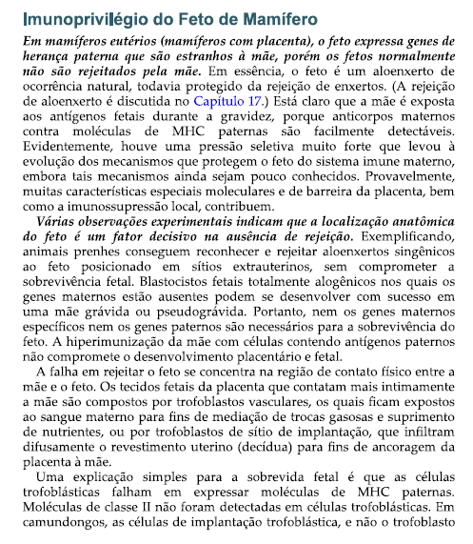
Abbas, 9ª edição

Slide 6
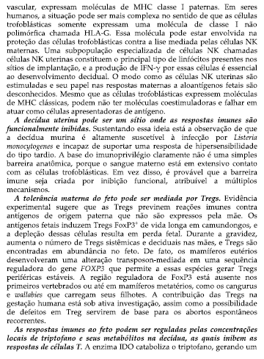
Abbas, 9ª edição

Slide 7
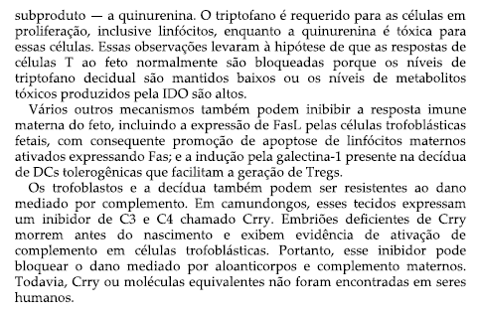
Abbas, 9ª edição

Slide 8
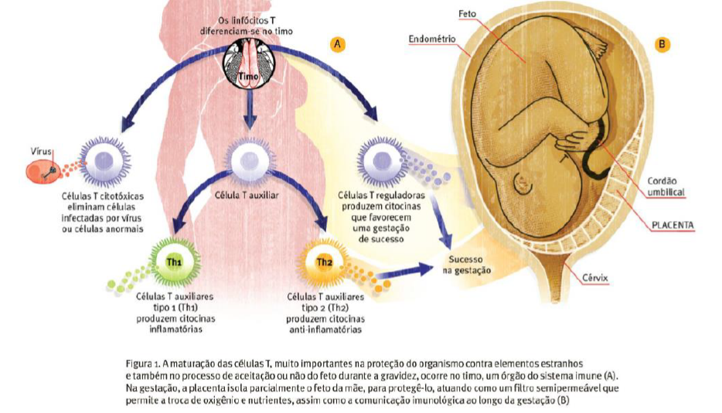
Vianna & Chies, 2010

Slide 9
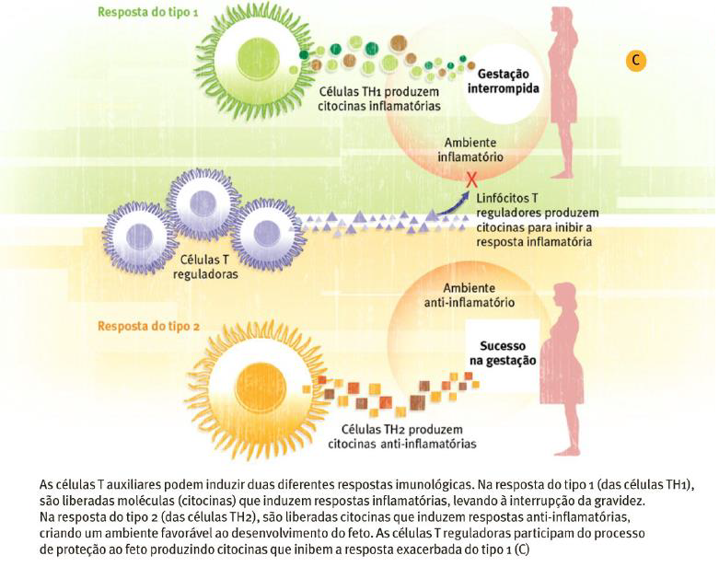
Vianna & Chies, 2010

Slide 10
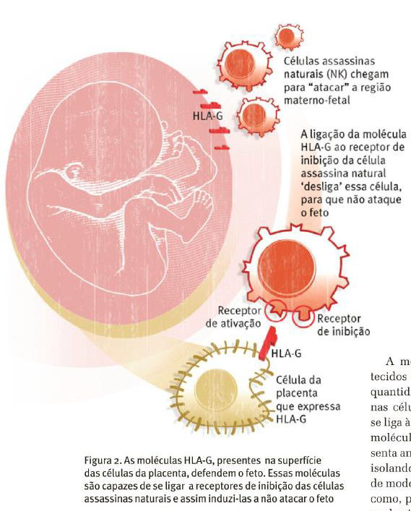
Vianna & Chies, 2010

Slide 11
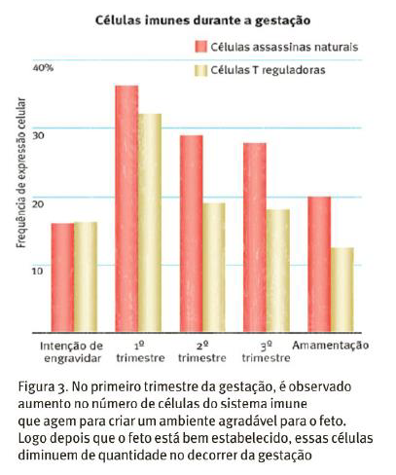
Vianna & Chies, 2010

Slide 12
Conclusão – insira tópicos que resumam as hipóteses testadas

Slide 13
Referências Tema 1
Viana P, Chies JAB. Gestação de sucesso: o papel do sistema imune da mãe na aceitação ou rejeição do feto. Ciência Hoje n. 45, v. 269, p. 22-27, 2010.
Abbas AK, Lichtman AH, Shiv P. Imunologia Celular & Molecular, Editora GEN Guanabara Koogan, 9ª edição ou outras edições recentes. Capítulo 14 – Tecidos imunoprivilegiados - Imunoprivilégio do Feto de Mamífero (páginas 63 a 65).

